Slide 1
Projeto de Interfaces WEB
HTTP no Angular
GET, DELETE, POST e PUT
Aula 05

Slide 2
Introdução
SPA – Single Page Application
  São aplicações WEB com uma única página, onde o sistema é executado no navegador.
  Páginas não são recarregadas em sistemas SPA.
    O cliente faz uma requisição em HTTP (via GET) para um serviço que retorna os dados no formato JSON (geralmente).
    O cliente, então, renderiza os dados no navegador.
  HTTP é um protocolo com vários métodos: GET,POST, PUT, DELETE...

Slide 3
Preparando...
Modifique o app.component.ts:
export class AppComponent {
contador:number = 5;
alunos:any[] =[
{id:1,nome:"Jefferson"},
{id:2,nome:"Fabrício"},
{id:3,nome:"Juliana"},
{id:4,nome:"Roberta"},
]
adicionar(nome:string){
const temp = {id:this.contador,nome:nome};
this.contador++;
this.alunos.push(temp);
}
excluir(id:number){
alert(id);
}
atualizar(aluno:any){
alert(JSON.stringify(aluno))
}
}

Slide 4
Preparando...
<div class="container">
<div class="form-group">
<label>Nome</label>
<input type="text" class="form-control" #nomeInput>
</div>
<button type="button" class="btn btn-primary"
(click)="adicionar(nomeInput.value);
nomeInput.value=''"">Adicionar
</button>
<hr>
<div class="row" style="font-weight: bold;">
<div class="col-2">Id</div>
<div class="col-10">Nome</div>
</div>
<hr>
<div class="row" *ngFor="let a of alunos" style="margin-top: 5px;">
<div class="col-2">
{{a.id}}
</div>
<div class="col-8">
<div class="row">
<div class="col-10" style="padding: 0;">
<input type="text" class="form-control" value="{{a.nome}}">
</div>
<div class="col-2" style="padding: 0;">
<button type="button" class="btn btn-primary">Atualizar</button>
</div>
</div>
</div>
<div class="col-2">
<button type="button" class="btn btn-danger">Excluir</button>
</div>
</div>
</div>
...

Slide 5
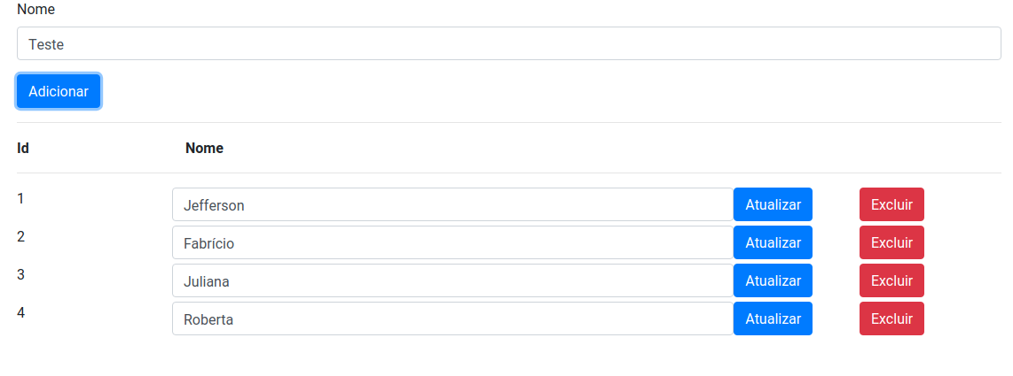
Preparando...

Slide 6
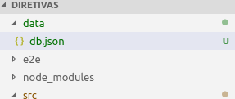
Json-server
https://github.com/typicode/json-server
Instalando:
  sudo npm install -g json-server
Crie uma pasta “data”, no seguinte nível:

Slide 7
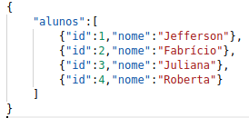
Json-server
Dentro de “data”, crie o arquivo “db.json”:

Slide 8
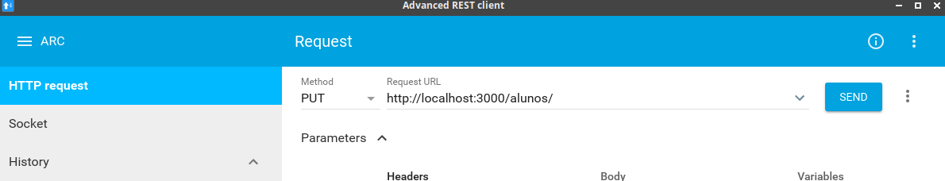
Json-server
Inicie o json-server para que ele “escute” o arquivo criado:
  json-server --watch data/db.json
  Abra o seu navegador em “http://localhost:3000/alunos/”
  Faça pequenos testes…
  Dica: instale um cliente REST pro seu navegador.

Slide 9
Requisição GET
Crie um serviço para fazer as requisições:
  ng n s aluno --spec=false
  Não esqueça de colocar em app.module:
    providers: [AlunoService] //caso não use o @Injectable
    imports: [HttpClientModule] de import { HttpClientModule } from '@angular/common/http';

Slide 10
Requisição GET
aluno.service.ts
import { Injectable } from '@angular/core';
import { HttpClient } from '@angular/common/http';
@Injectable({
providedIn: 'root'
})
export class AlunoService {
constructor(private http:HttpClient) {}
consultar(){
return this.http.get("http://localhost:3000/alunos");
}
}
Injeção do serviço HTTP
Retorna um observável.

Slide 11
Requisição GET
Em app.component
export class AppComponent implements OnInit{
alunos:any[] =[]
constructor(private alunoService:AlunoService){}
ngOnInit(){
this.consultar();
}
consultar(){
this.alunoService.consultar().subscribe((res : any[])=>{
this.alunos = res;
});
}
}
Injeção do Serviço Aluno
Chamando o “consultar” do serviço.

Slide 12
Requisição POST
Em aluno.service.ts, faça:
...
adicionar(aluno:any){
return this.http.post("http://localhost:3000/alunos",aluno);
}
...

Slide 13
Requisição POST
Em app.component.ts
...
adicionar(nome:string){
this.alunoService.adicionar({nome:nome}).subscribe((res : any)=>{
console.log(`Adicionado aluno ${res.nome} com id ${res.id}.`);
this.consultar();
});
}
...

Slide 14
Requisição DELETE
Em aluno.service.ts
...
excluir(id:number){
return this.http.delete(`http://localhost:3000/alunos/${id}`);
}
...
Template literals

Slide 15
Requisição DELETE
Em app.component.ts
...
excluir(id:number){
this.alunoService.excluir(id).subscribe((res : any)=>{
this.consultar();
});
}
...

Slide 16
Requisição PUT
Em aluno.service.ts
...
atualizar(aluno:any){
return this.http.put(`http://localhost:3000/alunos/${aluno.id}`,aluno);
}
...
Template literals

Slide 17
Requisição PUT
Em app.component.ts
...
atualizar(aluno:any){
this.alunoService.atualizar(aluno).subscribe((res : any)=>{
console.log(res);
this.consultar();
});
}
...

Slide 18
Tratamento de erros...
Force um erro em atualizar, no aluno.service.ts
...
atualizar(aluno:any){
return this.http.put(`http://localhost:3000/aluno/${aluno.id}`,aluno);
}
...
Faltando o “s” em alunos, por exemplo. URL not Found.

Slide 19
Tratamento de erros...
Em app.component.ts
atualizar(aluno:any){
this.alunoService.atualizar(aluno).subscribe(
(res : any)=>{
console.log(res);
this.consultar();
},
(error : any)=>{
console.log('oops',error)}
);
}
Tratanto o erro com a variável “errors”

Slide 20
Exercício
Crie a mesma lógica deste slide mas agora para um produto como id, nome e preço.

